Slide 1
Учитель: Слепцова И.Ю.
Математика
4 класс

Slide 2
1 сут., 1ч 4 сек., 68 сек., 1 нед., 15 сек.,
А Н Н У Я
25 ч, 1мин.2сек., 120 мин., 50 мин.,
Р И В Е

Slide 3
УРАВНЕНИЯ

Slide 4
Устный счет

Slide 5
3600, 79900, 300, 700, 12, 45, 0

Slide 6
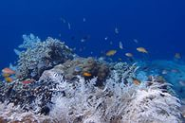
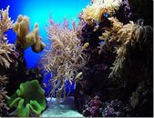

Slide 7
слагаемое произведение
уменьшаемое разность
множитель сумма
вычитаемое

Slide 8
слагаемое произведение
уменьшаемое разность
множитель сумма
вычитаемое
делимое, делитель

Slide 9
слагаемое произведение
уменьшаемое разность
множитель сумма
вычитаемое
делимое, делитель частное

Slide 10
а – 450 = 150 640 : n =80
6 + m = 96 34 ∙ s = 340
z +67 = 87 84 – k = 54
в : 5 = 2000 d ∙ 45 =90

Slide 11
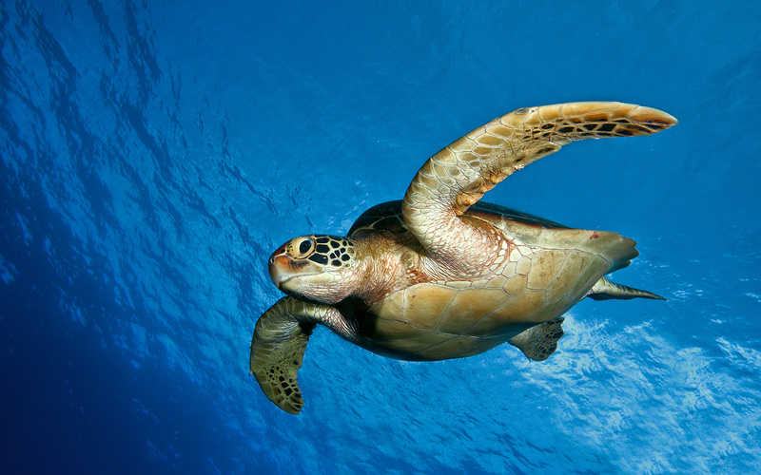
600 кг может весить самая большая морская черепаха. Знаете ли вы, что существует уникальная разновидность черепах, у которых обычный панцирь заменен кожей. Эти черепахи занесены в Красную книгу.

Slide 12
а – 450 = 150 640 : n =80
6 + m = 96 34 ∙ s = 340
z +67 = 87 84 – k = 54
в : 5 = 2000 d ∙ 45 =90

Slide 13
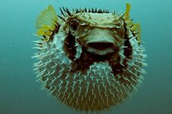
30 см – такой может быть длина игл у морского ежа. (самая маленькая длина игл – 1 мм) Иглы зачастую служат морским ежам для передвижения, питания и защиты. У некоторых видов они ядовиты, так как соединены с особыми ядовитыми железами.

Slide 14
а – 450 = 150 640 : n =80
6 + m = 96 34 ∙ s = 340
z +67 = 87 84 – k = 54
в : 5 = 2000 d ∙ 45 =90

Slide 15
10000 м – именно на такой глубине могут обитать одни из самых древних обитателей нашей планеты – медузы. Учёным пока очень мало известно о медузах, в частности, как существо без мозга, но с глазами, может ориентироваться в кромешной тьме и активно охотиться.

Slide 16
а – 450 = 150 640 : n =80
6 + m = 96 34 ∙ s = 340
z +67 = 87 84 – k = 54
в : 5 = 2000 d ∙ 45 =90

Slide 17
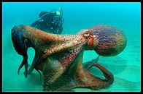
8 ног у осьминога. В минуту крайней опасности они выбрасывают струю черной жидкости. Чернила расплываются в воде густым облаком, и под прикрытием «дымовой завесы» осьминог более или менее благополучно уходит от погони. Ныряет в какую-нибудь расщелину или удирает, оставляя врага блуждать в потемках. (у каракатиц -- сине-черного тона, у кальмаров — коричневый)

Slide 18
х + 84 = 95
180 : а =90
х : 9 = 120 : 2

Slide 19
х : 9 = 120 : 2
72 : y = 500 - 491

Slide 20
х : 9 = 120 : 2
72 : y = 500 - 491

Slide 21
х : 9 = 120 : 2 72 : y = 500 - 491
х : 9 = 60 72 : y = 9
х = 60 9 y = 72 : 9
х = 540 y = 8
540 : 9 = 120 : 2 72 : 8 = 500 - 491
60 = 60 9 = 9

Slide 22
a : 2 = 12 ∙ 5
1200 : d = 1000 : 5 ∙ 3

Slide 23
a : 2 = 12 ∙ 5 200 : d = 1000 : 5 ∙ 3
а : 2 = 60 1200 : d = 600
а = 60 ∙ 2 d = 1200 : 600
а = 120 d = 2
120 : 2 = 12 ∙ 5 1200 : 2 = 1000 : 5 ∙ 3
60 = 60 600 = 600

Slide 32
МОЛОДЦЫ

